Slide 1

Những vấn đề thường gặp
Giảng Viên: Lưu An Phú

Slide 2
Agenda
Platform driver and device driver
4 steps to develop new driver
Interrupt handling, spin lock
Create library, using open source
Remote debug with vscode

Slide 3
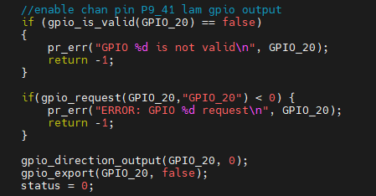
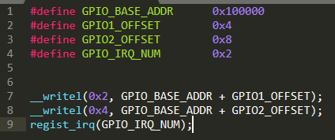
Platform driver and device driver
Platform driver
Device driver

Slide 4
4 steps to develop new driver
Analysis hardware document
Analysis software protocol, standard
Find driver template
Develop driver

Slide 5
Interrupt handling, spin lock
Notes:
Các file dtsi
Chứa các thông tin chung của SoC
Các file dts
Chứa thông tin private của board
Các file dtb
Được compile từ file dts và dtsi
make ARCH=arm CROSS_COMPILE=arm-linux-gnueabihf- make dtbs
Có thể dịch ngược file dtsi từ file dtb
dtc -I dtb -O dtsarch/arm/boot/dts imx6dl-sabrelite.dtb >path/to/my_devicetree.dts

Slide 6
Create library, using open source
Notes:
Device node
Label
Quy ước đặt tên
Quy ước đặt giá trị
string-property = "a string";
const char *my_string = NULL; of_property_read_string(pdev->dev.of_node, "string-property", &my_string);
Số nguyên 32 bit và mảng
one-int-property = <197>;
int of_property_read_u32(const struct device_node *np, "one-int-property", u32 index, u32 *out_value)
int-list-property = <1350000 0x54dae47 1250000 1200000>;
int of_property_read_u32_array(const struct device_node *np, "int-list-property", u32 *out_values, size_tsz);

Slide 7
Remote debug with vscode

Slide 8
Thank you

